Slide 1
MODELAGEM DE DADOS
NORMALIZAÇÃO

Slide 2
NORMALIZAÇÃO
CONCEITO
A normalização pode ser definida como um processo de organizar os dados em um modelo de banco de dados.
Para realizar essas tarefas, são criadas tabelas e estabelecidos relacionamentos entre tabelas de acordo com as regras empregadas, a fim de proteger os dados e tornar o banco de dados mais maleável, adaptando-se para acabar com a redundância e a dependência inconsistente (campo errado na tabela errada) dos dados que serão armazenados no banco de dados.
Evitar anomalias
Redundacia de dados
Banco de dados não fique muito pesado
Apresentar lentidão no sistema

Slide 3
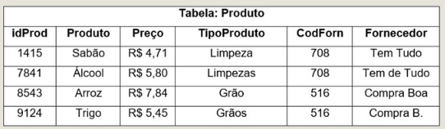
NORMALIZAÇÃO
REGRA BÁSICA
Uma das regras básicas da normalização é verificar se determinado campo realmente pertence à tabela.
Na tabela Produto não normalizada, observe que nos campos TipoProduto e Fornecedor a mesma informação foi inserida erroneamente, entre os registros.

Slide 4
NORMALIZAÇÃO
EXEMPLO
Como é o correto?
Vamos pensar?

Slide 5
NORMALIZAÇÃO
EXEMPLO
Podemos fazer os seguintes questionamentos para resolver:
Quantos tipos de sabão existe?
Quantos fornecedores existem para este produto?
Quantos tipos de produtos existem?

Slide 6
NORMALIZAÇÃO
EXEMPLO
Podemos fazer os seguintes questionamentos para resolver:
Quantos tipos de sabão existe?
Quantos fornecedores existem para este produto?
Quantos tipos de produtos existem?
IMPORTANTE:
Os tipos de produtos estão escritos de formas diferentes, assim como o nome do fornecedor

Slide 7
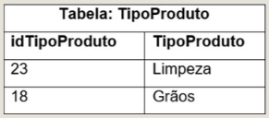
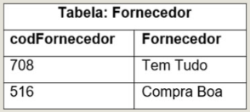
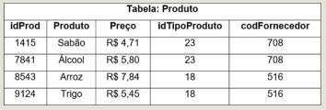
NORMALIZAÇÃO
SOLUÇÃO

Slide 8
NORMALIZAÇÃO
FORMAS NORMAIS
As Forma Normal (1°FN, 2°FN, 3°FN E 4°FN) possuem regras que devem ser satisfeitas para que ela seja avaliada como uma tabela e se baseiam por:
Dependência Funcional
Entidades
Chaves Primarias

Slide 9
DEPENDENCIA FUNCIONAL
Consiste em uma restrição entre dois ou mais conjuntos de atributos de uma mesma tabela ou relacionamento .
Exemplo:
Matricula Aluno | Código Curso | Código Disciplina | Nome Aluno | Data Matricula | Nome Curso | Nome Disciplina | Nota Prova

Slide 10
DEPENDENCIA FUNCIONAL
Consiste em uma restrição entre dois ou mais conjuntos de atributos de uma mesma tabela ou relacionamento .
Exemplo:
Matricula Aluno | Código Curso | Código Disciplina | Nome Aluno | Data Matricula | Nome Curso | Nome Disciplina | Nota Prova
Campo Matricula Aluno: Possui como dependência funcional os campos Nome Aluno e Data Matricula.

Slide 11
DEPENDENCIA FUNCIONAL
Consiste em uma restrição entre dois ou mais conjuntos de atributos de uma mesma tabela ou relacionamento .
Exemplo:
Matricula Aluno | Código Curso | Código Disciplina | Nome Aluno | Data Matricula | Nome Curso | Nome Disciplina | Nota Prova
Campo Código Curso: Possui como dependência funcional o campo Nome Curso.

Slide 12
DEPENDENCIA FUNCIONAL
Consiste em uma restrição entre dois ou mais conjuntos de atributos de uma mesma tabela ou relacionamento .
Exemplo:
Matricula Aluno | Código Curso | Código Disciplina | Nome Aluno | Data Matricula | Nome Curso | Nome Disciplina | Nota Prova
Campo Código Disciplina: Possui como dependência funcional o campo Nome Disciplina.

Slide 13
DEPENDENCIA FUNCIONAL
Consiste em uma restrição entre dois ou mais conjuntos de atributos de uma mesma tabela ou relacionamento .
Exemplo:
Matricula Aluno | Código Curso | Código Disciplina | Nome Aluno | Data Matricula | Nome Curso | Nome Disciplina | Nota Prova
Campos Matricula Aluno, Codigo Curso, Codigo Disciplina: determinam o valor da Nota Prova.

Slide 14

DEPENDENCIA FUNCIONAL
CLASSIFICAÇÃO
A dependência funcional pode ser classificada em:
Transitiva ou Indireta
Acontece quando um determinado campo da tabela, além de depender da chave primária da tabela, depende de outro campo ou de outros campos que são integrantes da mesma tabela

Slide 15
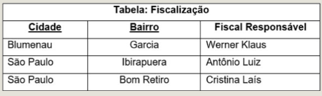
DEPENDENCIA FUNCIONAL
CLASSIFICAÇÃO
A dependência funcional pode ser classificada em:
Transitiva ou Indireta
Total ou Completa
Ocorre quando um atributo que não faz parte da chave primária depende diretamente de todos os outros atributos que fazem parte da chave primária. Sempre ocorre quando a tabela possui chaves concatenadas (mais de uma chave primária).

Slide 16
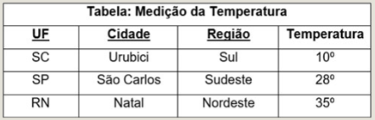
DEPENDENCIA FUNCIONAL
CLASSIFICAÇÃO
A dependência funcional pode ser classificada em:
Transitiva ou Indireta
Total ou Completa
Parcial
Ocorre quando um campo ou atributo que não faz parte da chave primária tem dependência funcional de apenas alguns dos atributos que fazem parte da chave primária.

